Slide 1



Slide 2





Ступени образования в АГАСУ
Довузовское образование
СПО
ВО
Магистратура
Аспирантура
Подготовительные курсы:
Колледж строительства и экономики
Колледж жилищно-коммунального хозяйства
Профессиональное училище
Енотаевский филиал
Харабалинский филиал
Архитектурный факультет
Строительный факультет
Экономический факультет
Факультет инженерных систем и пожарной безопасности
Экономика фирмы и отраслевых рынков
Энергетика теплотехнологий
Водоснабжение, водоотведение, рациональное использование и охрана водных ресурсов
Теплоснабжение, вентиляция, кондиционирование воздуха, газоснабжение и освещение
Строительная механика
Строительные конструкции, здания и сооружения
математика
физика
информатика
искусство
Малая академия архитектуры
и дизайна

Slide 3



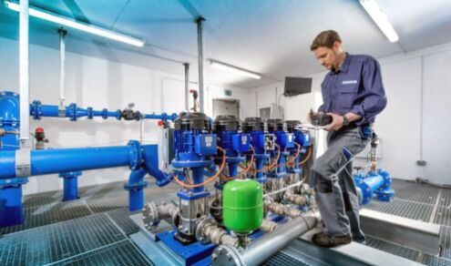

ФАКУЛЬТЕТЫ
ИНЖЕНЕРНЫХ СИСТЕМ
И ПОЖАРНОЙ БЕЗОПАСНОСТИ
СТРОИТЕЛЬНЫЙ
ЭКОНОМИЧЕСКИЙ
АРХИТЕКТУРНЫЙ
Промышленное и гражданское строительство
Водоснабжение и водоотведение
экономика предприятий и организаций
Архитектура
(направление Строительство)
(направление Экономика)
(направление Строительство)
Теплогазоснабжение и вентиляция
Дизайн архитектурной среды
Земельный кадастр
(направление Строительство)
Бухгалтерский учет, анализ и аудит
(направление Землеустройство и кадастры)
Теплоэнергетика и теплотехника
(направление Экономика)
Реконструкция и реставрация архитектурного наследия
Прикладная геодезия - специалитет
Пожарная безопасность - специалитет
Экспертиза и управление недвижимостью
(направление Строительство)

Slide 4



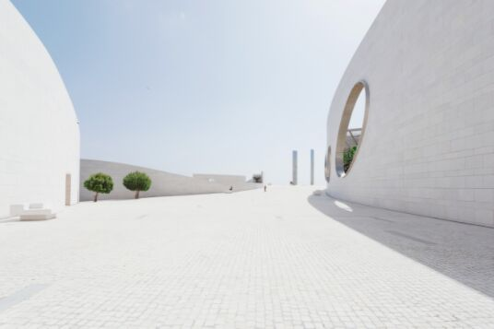
Четыре шага –
и ты студент АГАСУ!

Slide 5

ШАГ 1. Сдаем ЕГЭ
Инженерное направление подготовки специальности
МАТЕМАТИКА (профильный уровень)
РУССКИЙ ЯЗЫК
ФИЗИКА
Архитектурное направление подготовки
МАТЕМАТИКА
(профильный уровень)
РУССКИЙ ЯЗЫК
ТВОРЧЕСКИЕ ИСПЫТАНИЯ
Экономическое направление подготовки
МАТЕМАТИКА (профильный уровень)
РУССКИЙ ЯЗЫК
ОБЩЕСТВОЗНАНИЕ

Slide 6





ШАГ 2. ПОДАЧА ЗАЯВЛЕНИЯ
Оригинал документа, удостоверяющего личность
Копию или оригинал документа об образовании
4 фотографии 3х4
Индивидуальные достижения
Результаты ЕГЭ

Slide 7




www.агасу.рф
ШАГ 3. Отслеживаем свой рейтинг. Ждем результатов конкурса.
ШАГ 4. Приказы о зачислении в число абитуриентов.
г.Астрахань, ул.Татищева, 18б
8 (8512) 49-42-19

Slide 8





БАЛЛЫ
ЕГЭ*
+
БАЛЛЫ
за индивидуальные
достижения
* или вступительных испытаний
ИНДИВИДУАЛЬНЫЕ ДОСТИЖЕНИЯ

Slide 9


ОСНОВАНИЯ ДЛЯ ПОСТУПЛЕНИЯ
Государственная аккредитация образовательной деятельности
ГАОУ АО ВО «АГАСУ» (приказ Рособрнадзора № 846 от 20.06.2018 г.)
ЦЕЛЕВЫЕ МЕСТА
ЛЬГОТНЫЕ МЕСТА
НАПРАВЛЕНИЕ ОТ ПРЕДПРИЯТИЯ
-СИРОТЫ И ДЕТИ БЕЗ ПОПЕЧЕНИЯ
-ИНВАЛИДЫ 1-Й И 2-Й ГРУПП, ИНВАЛИДЫ ДЕТСТВА
-ВЕТЕРАНЫ БОЕВЫХ ДЕЙСТВИЙ
ОБЩИЕ БЮДЖЕТНЫЕ МЕСТА
3
ОБЩИЙ КОНКУРС
ОБЩЕЕ КОЛИЧЕСТВО БЮДЖЕТНЫХ МЕСТ - 264

Slide 10
КАЛЕНДАРЬ АБИТУРИЕНТА*
* очная форма обучения
26 ИЮЛЯ
Завершение приема документов
у лиц, поступающих только по результатам ЕГЭ
13 ИЮЛЯ
13 ИЮЛЯ
3 ИЮНЯ
Завершение приема документов
у лиц, поступающих на архитектурный факультет
Завершение приема документов
у лиц, поступающих по результатам вступительных испытаний
СТАРТ ПРИЕМНОЙ КАМПАНИИ

Slide 11
ЭТАПЫ ЗАЧИСЛЕНИЯ
8 АВГУСТА
3 АВГУСТА
зачисление на 100 % конкурсных мест
по общему конкурсу
зачисление на 80 %
конкурсных мест по общему конкурсу
29 ИЮЛЯ
29 ИЮЛЯ
зачисление без вступительных испытаний на места в пределах квоты приема лиц, имеющих особые права
зачисление без вступительных испытаний на места в пределах целевой квоты

Slide 12

СТОИМОСТЬ ОБУЧЕНИЯ ЗА ГОД
ИНЖЕНЕРНЫЕ НАПРАВЛЕНИЯ ПОДГОТОВКИ
АРХИТЕКТУРНЫЕ НАПРАВЛЕНИЯ ПОДГОТОВКИ
ЭКОНОМИЧЕСКИЕ НАПРАВЛЕНИЯ ПОДГОТОВКИ
Прикладная геодезия - 68 900/42 000*
Пожарная безопасность - 68 900/44 400*
Строительство - 77 000/45 800*
Землеустройство и кадастры - 46 200*
Теплоэнергетика и теплотехника- 43 300*
Архитектура - 86 100
Дизайн архитектурной среды - 86 100
Реконструкция и реставрация архитектурного наследия - 46 700
экономика предприятий и организаций - 71 500/44 000*
Бухгалтерский учет, анализ и аудит - 71 500/44 000*
* заочная форма обучения

Slide 13
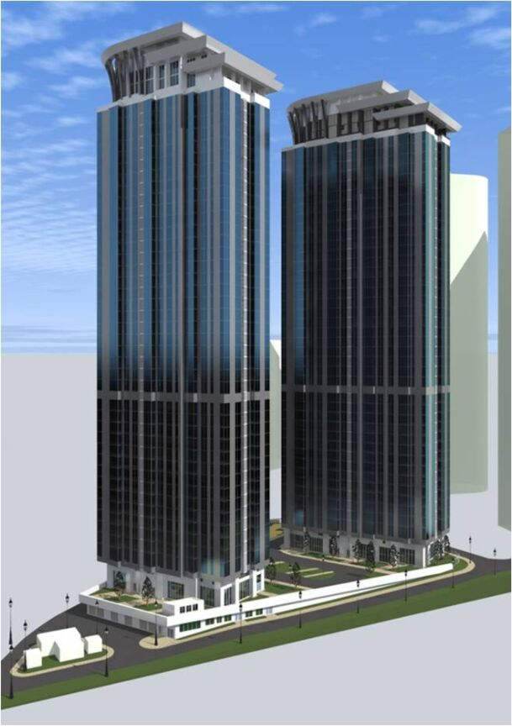
СТРОИТЕЛЬНЫЙ ФАКУЛЬТЕТ
направление "Строительство"
профиль "Промышленное и гражданское строительство"
БАКАЛАВР
ФОРМЫ И СРОКИ ОБУЧЕНИЯ:
4 ГОДА ПО ОЧНОЙ ФОРМЕ;
4 ГОДА 10 МЕСЯЦЕВ ПО ЗАОЧНОЙ ФОРМЕ.
МАТЕМАТИКА (профильный уровень)
РУССКИЙ ЯЗЫК
ФИЗИКА
ЗАВЬЯЛОВА Ольга Борисовна - декан
Кандидат технических наук, доцент, почетный работник высшего профессионального образования

Slide 14
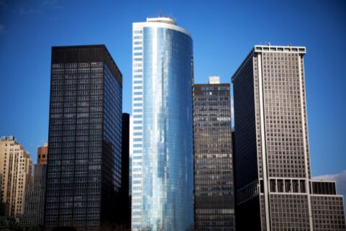
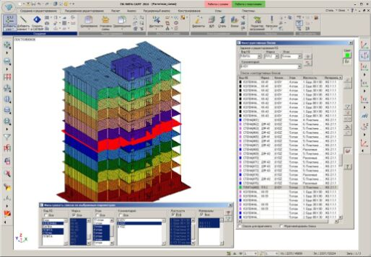

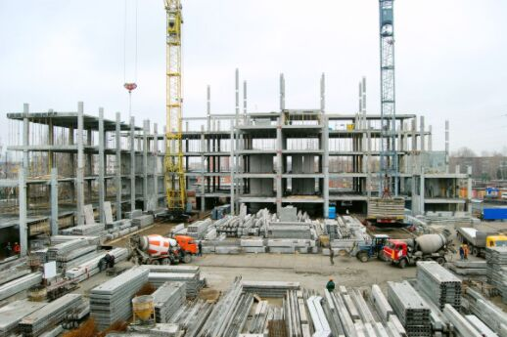
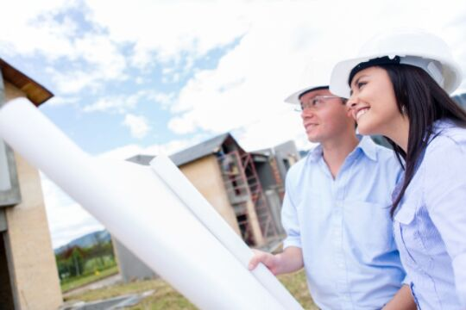
ПРОЕКТИРОВАТЬ ЖИЛЫЕ, ОБЩЕСТВЕННЫЕ И ПРОМЫШЛЕННЫЕ ЗДАНИЯ
РАССЧИТЫВАТЬ ЗДАНИЕ НА ДЕЙСТВИЕ НАГРУЗОК С ПОМОЩЬЮ КОМПЬЮТЕРНЫХ ПРОГРАММ
Чему учат?
РАЗРАБАТЫВАТЬ ПРОЕКТЫ
ПО ВОЗВЕДЕНИЮ ЗДАНИЯ
СТРОИТЬ СБОРНЫЕ И МОНОЛИТНЫЕ ЗДАНИЯ
КОНТРОЛИРОВАТЬ ХОД СТРОИТЕЛЬСТВА

Slide 15
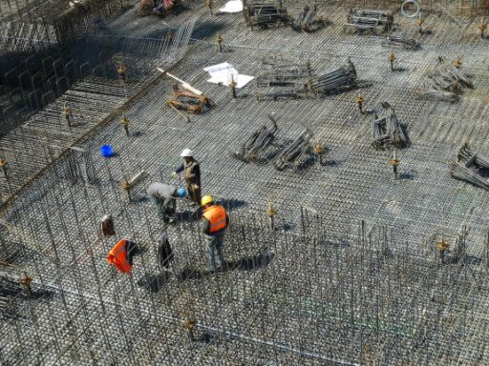
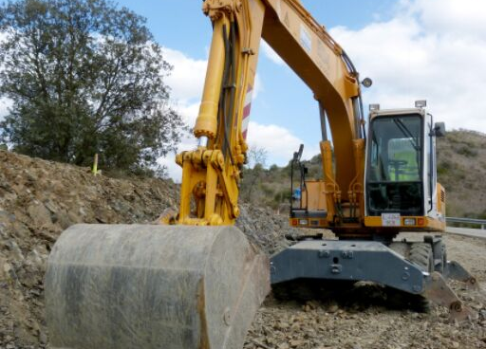

КЕМ РАБОТАЮТ?
СТРОИТЕЛЬНЫЕ ОРГАНИЗАЦИИ
СТРОИТЕЛЬНЫЕ ПЛОЩАДКИ
ПРОЕКТНЫЕ ИНСТИТУТЫ
инженеры-эксперты
инженеры ПТО
инженер-сметчик
мастера
прорабы
начальники участков
инженеры-проектировщики ведущие и главные специалисты
конструкторы

Slide 16
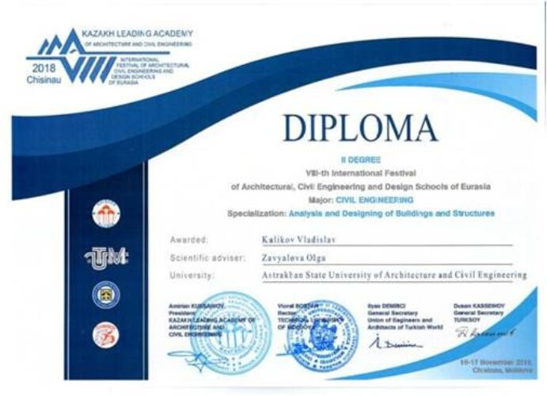
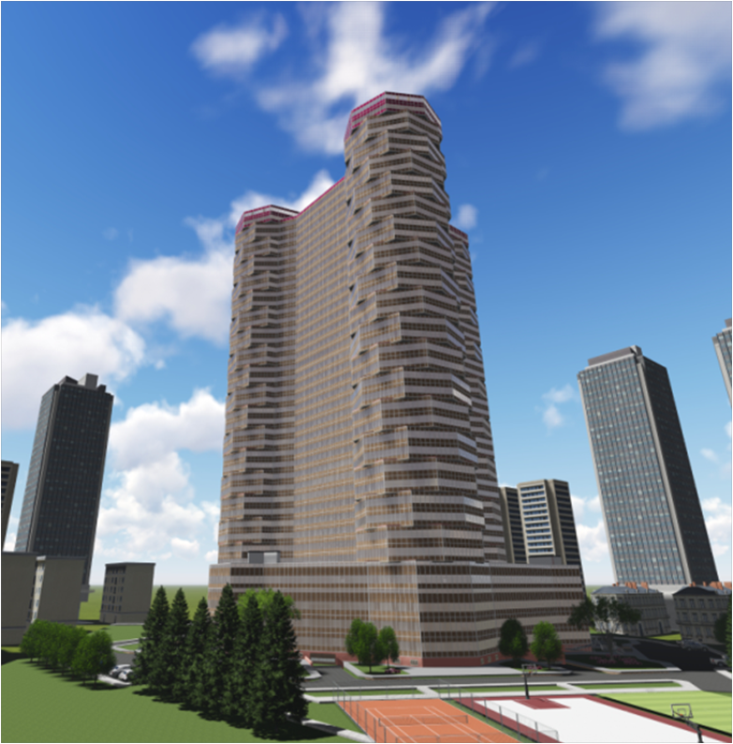
ДОСТИЖЕНИЯ СТУДЕНТОВ ФАКУЛЬТЕТА
Международный конкурс дипломных проектов по профилю ПГС – 2018 (г. Кишинёв)
2 место
дипломный проект студента группы
ПГС-41-14 Куликова Владислава.
«Высотная гостиница в г. Москве»
(руководитель О.Б. Завьялова)

Slide 17
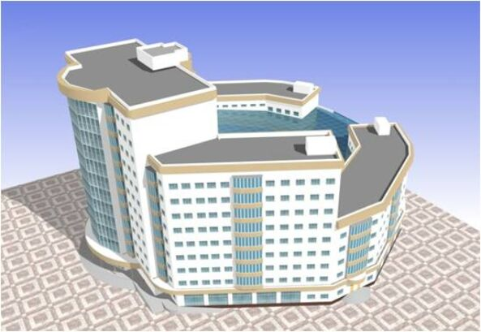
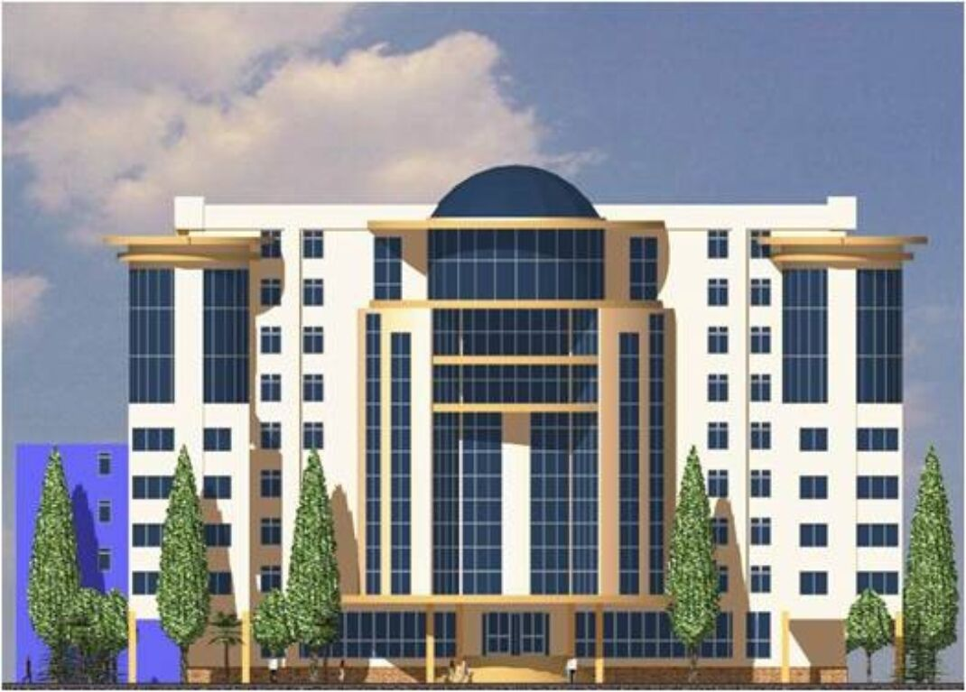
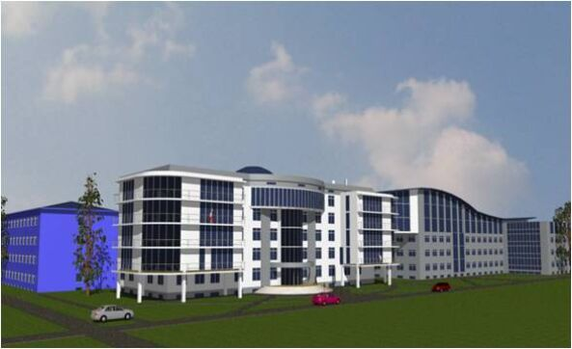
ДОСТИЖЕНИЯ СТУДЕНТОВ ФАКУЛЬТЕТА
Конкурс дипломных проектов в Южном Федеральном округе

Slide 18

СТРОИТЕЛЬНЫЙ ФАКУЛЬТЕТ
специальность
"Прикладная геодезия"
СПЕЦИАЛИСТ
ФОРМЫ И СРОКИ ОБУЧЕНИЯ:
5 ЛЕТ ПО ОЧНОЙ ФОРМЕ;
5 ЛЕТ 10 МЕСЯЦЕВ ПО ЗАОЧНОЙ ФОРМЕ.
МАТЕМАТИКА (профильный уровень)
РУССКИЙ ЯЗЫК
ФИЗИКА
ЗАВЬЯЛОВА Ольга Борисовна - декан
Кандидат технических наук, доцент, почетный работник высшего профессионального образования

Slide 19
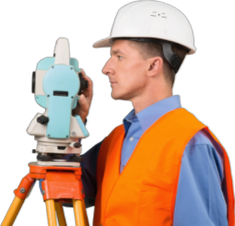

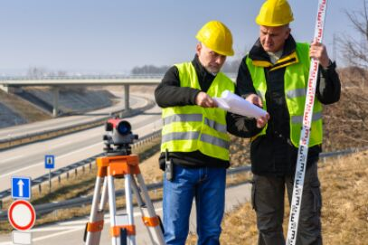
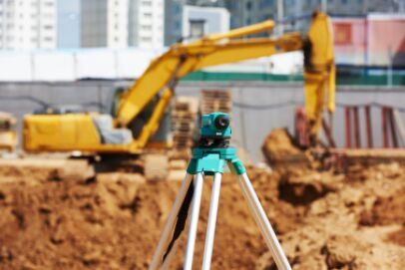
ПРОВОДИТЬ ТОПОГРАФО-ГЕОДЕЗИЧЕСКИЕ СЪЁМКИ
ПРОВОДИТЬ КАДАСТРОВЫЕ СЪЁМКИ ДЛЯ МЕЖЕВАНИЯ ЗЕМЕЛЬ, ОПРЕДЕЛЕНИЯ ПЛОЩАДЕЙ ЗЕМЕЛЬНОГО УЧАСТКА, ОЦЕНКИ НЕДВИЖИМОСТИ И СОЗДАНИЯ ИНВЕНТАРИЗАЦИОННЫХ И КАДАСТРОВЫХ КАРТ, ПЛАНОВ
Чему учат?
ВЫПОЛНЯТЬ ПОЛЕВЫЕ ГЕОДЕЗИЧЕСКИЕ ИЗМЕРЕНИЯ ДЛЯ СОСТАВЛЕНИЯ ПРОЕКТА РАБОТ ПО СТРОИТЕЛЬСТВУ СООРУЖЕНИЙ
ИЗУЧАТЬ ДЕФОРМАЦИИ И СМЕЩЕНИЯ ПРИРОДНЫХ И ИНЖЕНЕРНЫХ СООРУЖЕНИЙ, ОБЕСПЕЧИВАТЬ ИХ БЕЗОПАСНОСТЬ ПРИ НЕГАТИВНЫХ ПРИРОДНЫХ ЯВЛЕНИЯХ И ЧЕЛОВЕЧЕСКОЙ ДЕЯТЕЛЬНОСТИ

Slide 20
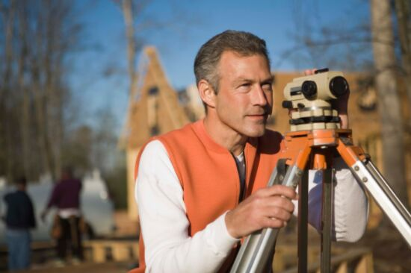
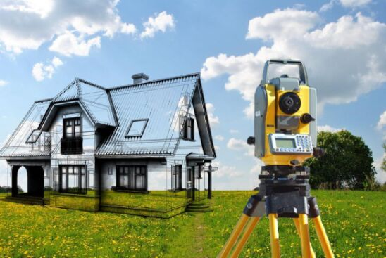
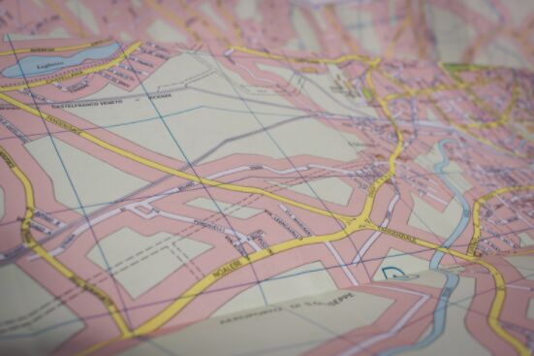
КЕМ РАБОТАЮТ?
СТРОИТЕЛЬНЫЕ ОРГАНИЗАЦИИ
СТРОИТЕЛЬНЫЕ ПЛОЩАДКИ
ПРОЕКТНЫЕ ИНСТИТУТЫ
главный геодезист
ведущий геодезист
старший геодезист
инженер топограф
инженер-геодезист
инженер земельного кадастра
инженер топограф
картограф
инженер земельного кадастра

Slide 21

Факультет инженерных систем и пожарной безопасности
направление "Строительство"
профиль "Водоснабжение и водоотведение"
профиль "Теплогазоснабжение и вентиляции"
БАКАЛАВР
ФОРМЫ И СРОКИ ОБУЧЕНИЯ:
4 ГОДА ПО ОЧНОЙ ФОРМЕ;
4 ГОДА 10 МЕСЯЦЕВ ПО ЗАОЧНОЙ ФОРМЕ.
МАТЕМАТИКА (профильный уровень)
РУССКИЙ ЯЗЫК
ФИЗИКА
АБУОВА Галина Бекмуратовна - декан
Кандидат технических наук, доцент

Slide 22
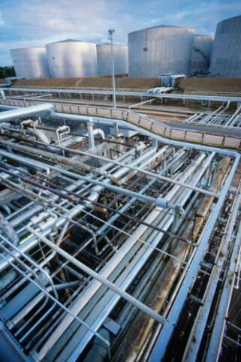

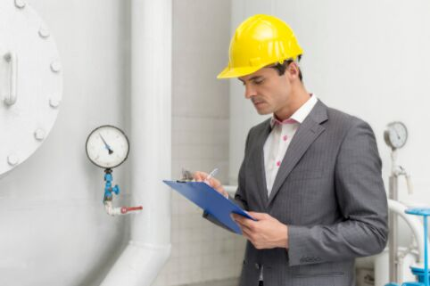
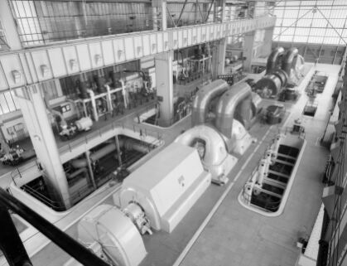
ПРОЕКТИРОВАТЬ СИСТЕМЫ ВОДОСНАБЖЕНИЯ И ВОДООТВЕДЕНИЯ, ТЕПЛОГАЗОСНАБЖЕНИЯ И ВЕНТИЛЯЦИИ
ПРОВОДИТЬ ЭКОЛОГИЧЕСКУЮ, ЭКОНОМИЧЕСКУЮ И ТЕХНИЧЕСКУЮ ЭКСПЕРТИЗЫ
Чему учат?
ЭКСПЛУАТАЦИИ ГАЗОВЫХ СЕТЕЙ, КОТЕЛЬНЫХ, ТЕПЛОСНАБЖЕНИИ НАСЕЛЕННЫХ ПУНКТОВ
ОБСЛУЖИВАТЬ СИСТЕМЫ КОНДИЦИОНИРОВАНИЯ, В ПРОМЫШЛЕННОЙ ТЕПЛОЭНЕРГЕТИКЕ, НА ПРЕДПРИЯТИЯХ ТОПЛИВНО-ЭНЕРГЕТИЧЕСКОГО КОМПЛЕКСА

Slide 23
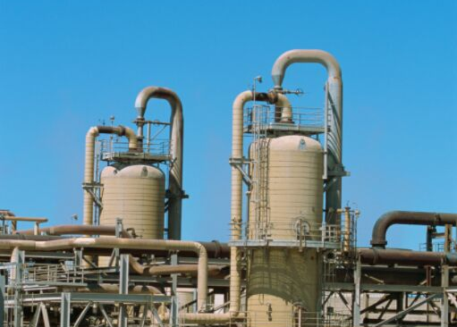
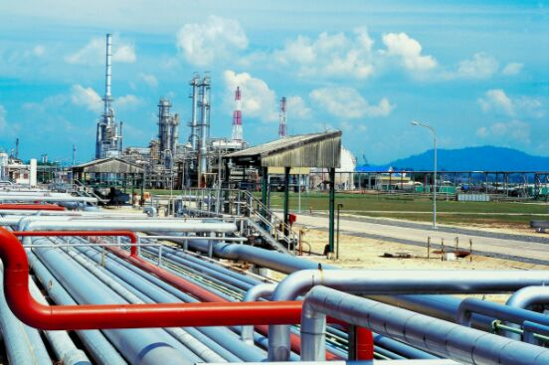
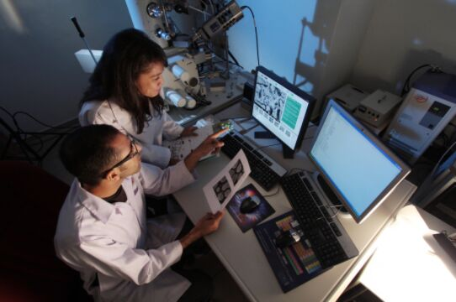
КЕМ РАБОТАЮТ?
СТРОИТЕЛЬНЫЕ ПЛОЩАДКИ
ПРОЕКТНЫЕ ИНСТИТУТЫ
ПРЕДПРИЯТИЯ
инженер-эксперт
инженер-эколог
мастер
инженер-строитель
инженер-проектировщик
инженер-сметчик

Slide 24



ДОСТИЖЕНИЯ СТУДЕНТОВ ФАКУЛЬТЕТА

Slide 25
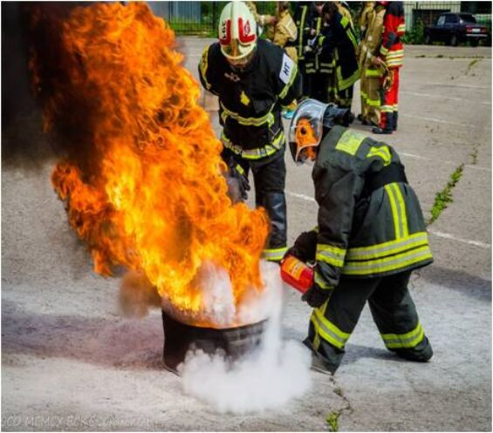
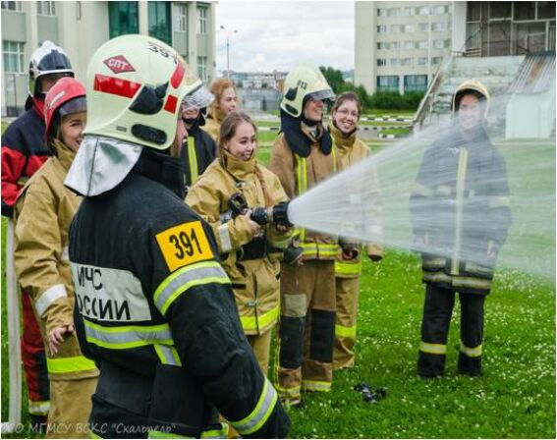
Факультет инженерных систем и пожарной безопасности
Специальность
"Пожарная безопасность"
СПЕЦИАЛИСТ
ФОРМЫ И СРОКИ ОБУЧЕНИЯ:
5 ЛЕТ ПО ОЧНОЙ ФОРМЕ;
5 ЛЕТ 10 МЕСЯЦЕВ ПО ЗАОЧНОЙ ФОРМЕ.
МАТЕМАТИКА (профильный уровень)
РУССКИЙ ЯЗЫК
ФИЗИКА
АБУОВА Галина Бекмуратовна - декан
Кандидат технических наук, доцент

Slide 26

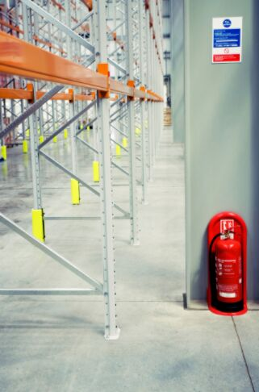
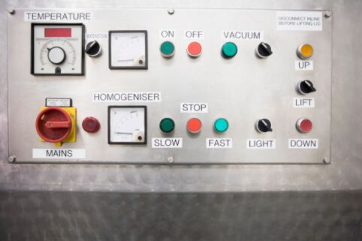

СОСТАВЛЯТЬ ИНСТРУКЦИИ И ТРЕБОВАНИЯ ПОЖАРНОЙ БЕЗОПАСНОСТИ ДЛЯ РАЗЛИЧНЫХ ОБЪЕКТОВ, РАЗЪЯСНЯТЬ ПРАВИЛА РАБОТНИКАМ ОРГАНИЗАЦИЙ И ДРУГИМ ГРУППАМ НАСЕЛЕНИЯ
ОСУЩЕСТВЛЯТЬ ГОСУДАРСТВЕННЫЙ ПОЖАРНЫЙ НАДЗОР ЗДАНИЙ И СООРУЖЕНИЙ
Чему учат?
КОНТРОЛИРОВАТЬ РАБОТУ СРЕДСТВ АВТОМАТИЗИРОВАННОЙ ПРОТИВОПОЖАРНОЙ ЗАЩИТЫ
ПРОВОДИТЬ ЭКСПЕРТНЫЕ ИССЛЕДОВАНИЯ И ДОЗНАНИЯ ПО ДЕЛАМ О ПОЖАРАХ

Slide 27


КЕМ РАБОТАЮТ?
ПРЕДПРИЯТИЯ
МЧС РОССИИ
Инженер по пожарной безопасности
Инспектор государственного пожарного надзора
Проектировщик систем пожарной безопасности
сотрудники

Slide 28
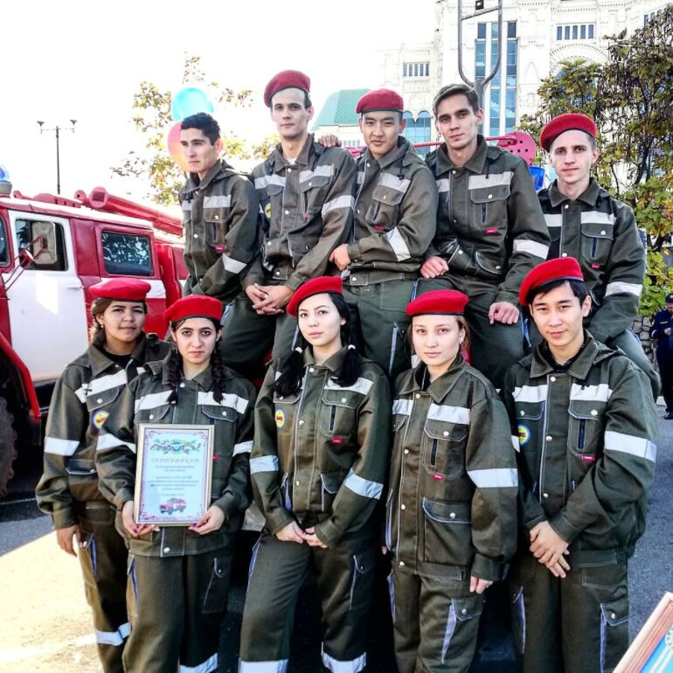
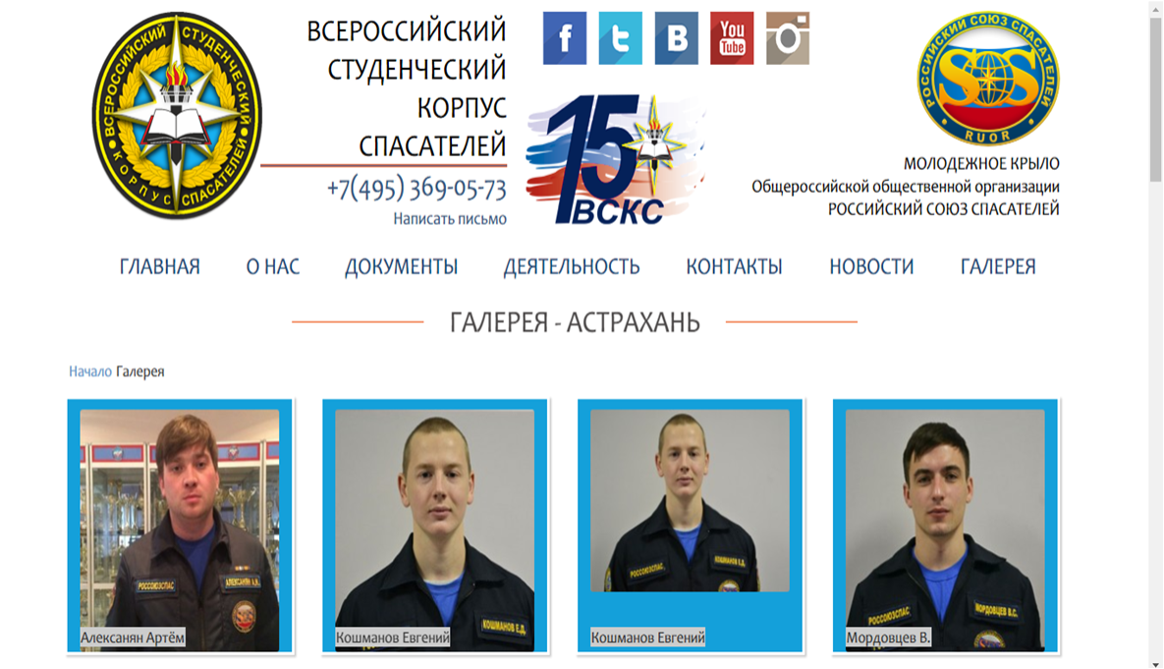
ДОСТИЖЕНИЯ СТУДЕНТОВ ФАКУЛЬТЕТА
ДОБРОВОЛЬНЫЙ СТУДЕНЧЕСКИЙ ПОЖАРНО-СПАСАТЕЛЬНЫЙ ОТРЯД «ОГНЕБОРЕЦ»

Slide 29

ЭКОНОМИЧЕСКИЙ ФАКУЛЬТЕТ
направление подготовки "Экономика"
профиль «Экономика предприятий и организаций»
профиль «Бухгалтерский учет, анализ и аудит»
БАКАЛАВР
ФОРМЫ И СРОКИ ОБУЧЕНИЯ:
4 ГОДА ПО ОЧНОЙ ФОРМЕ;
4 ГОДА 10 МЕСЯЦЕВ ПО ЗАОЧНОЙ ФОРМЕ.
МАТЕМАТИКА (профильный уровень)
РУССКИЙ ЯЗЫК
ОБЩЕСТВОЗНАНИЕ
ПОТАПОВА Ирина Ивановна - декан
Кандидат экономических наук, доцент

Slide 30




Подготавливать, систематизировать и обобщать информацию об имуществе, обязательствах и хозяйственных операциях предприятия
Формировать финансовую отчетность
Проводить аудит финансовой отчетности
Планировать доходы и расходы предприятия
Составлять сметы и контролировать их исполнение
Чему учат?
Работать с законодательными и нормативными документами
Оформлять материалы для заключения договоров, проверять соблюдение сроков выполнения договорных обязательств
Контролировать своевременное и правильное исчисление и перечисление налогов и сборов в бюджеты различных уровней
Вести бухгалтерский учет в компьютерной среде на базе программы 1С: Бухгалтерия

Slide 31


КЕМ РАБОТАЮТ?
ГОСУДАРСТВЕННЫЕ УЧРЕЖДЕНИЯ
ФИНАНСОВЫЕ ПРЕДПРИЯТИЯ
СТРОИТЕЛЬНЫЕ ОРГАНИЗАЦИИ
Экономисты бюджетных учреждений
экономисты по труду
экономисты планово экономических служб
бухгалтеры
специалисты в налоговых органах
финансовые аналитики
экономисты
экономисты-финансисты
менеджеры
консультанты по инвестициям
бухгалтер расчетной части
бухгалтер материальной части
экономист-сметчик
менеджеры проекта
экономист капитального строительства
экономист в ЖКХ
бухгалтер в строительных организациях
бухгалтер ЖКХ

Slide 32
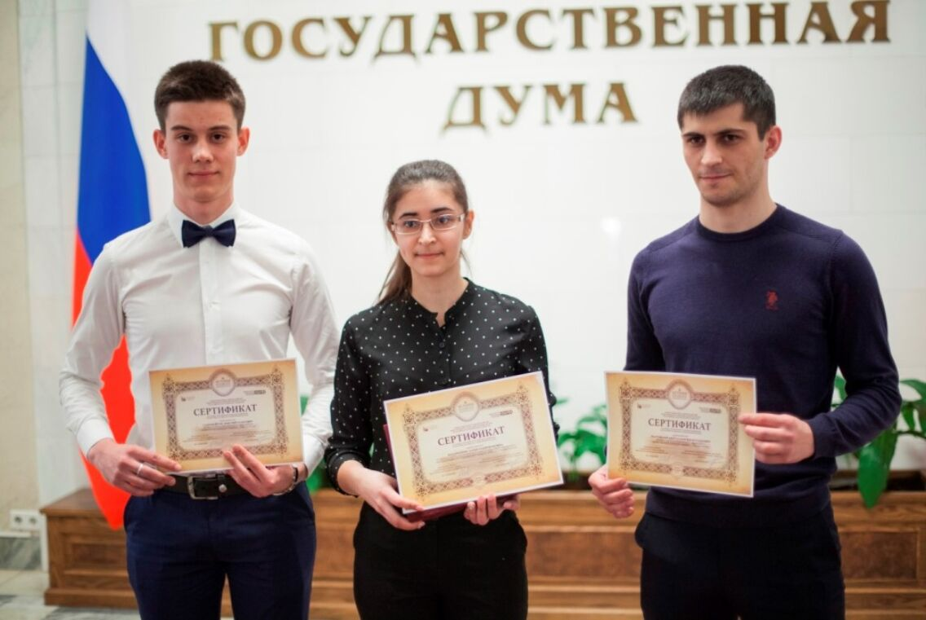

ДОСТИЖЕНИЯ СТУДЕНТОВ ФАКУЛЬТЕТА
Федеральный этап III Всероссийской олимпиады
для студентов и аспирантов

Slide 33
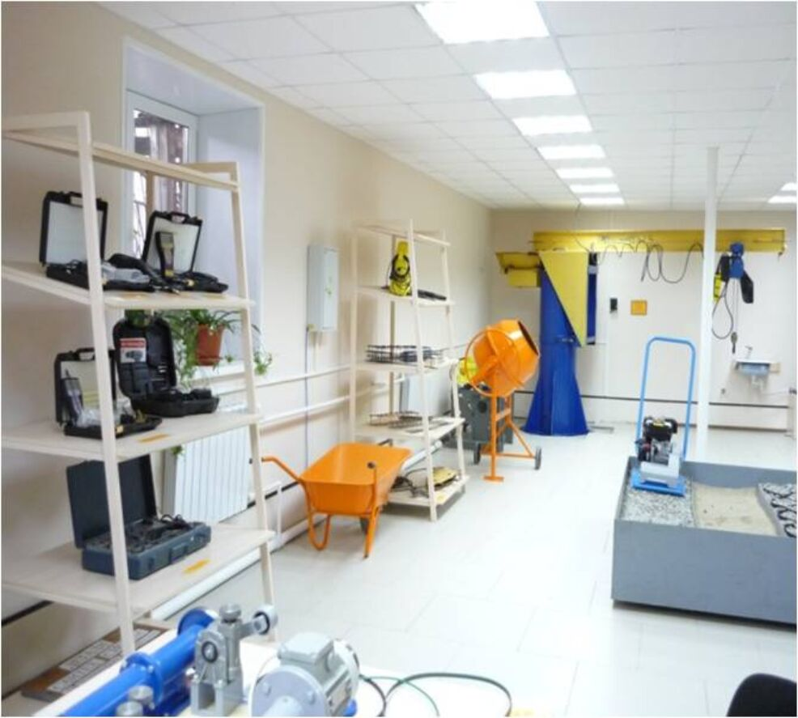
ЭКОНОМИЧЕСКИЙ ФАКУЛЬТЕТ
направление подготовки "Строительство"
профиль «ЭКСПЕРТИЗА И УПРАВЛЕНИЕ НЕДВИЖИМОСТЬЮ"
БАКАЛАВР
ФОРМЫ И СРОКИ ОБУЧЕНИЯ:
4 ГОДА ПО ОЧНОЙ ФОРМЕ;
4 ГОДА 10 МЕСЯЦЕВ ПО ЗАОЧНОЙ ФОРМЕ.
МАТЕМАТИКА (профильный уровень)
РУССКИЙ ЯЗЫК
ФИЗИКА
ПОТАПОВА Ирина Ивановна - декан
Кандидат экономических наук, доцент

Slide 34
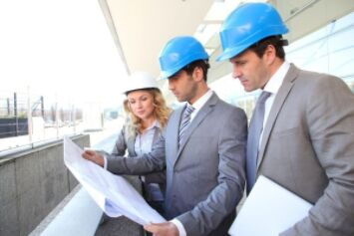
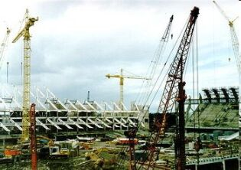

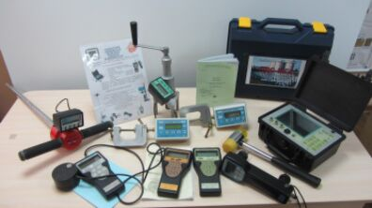

ИНСПЕКТИРОВАТЬ (КОНТРОЛИРОВАТЬ) ВСЕ ЭТАПЫ ЖИЗНЕННОГО ЦИКЛА ЗДАНИЙ И СООРУЖЕНИЙ (СТАДИИ ИНВЕСТИРОВАНИЯ, ПРОЕКТИРОВАНИЯ, РЕКОНСТРУКЦИИ, РЕНОВАЦИИ)
ПРОЕКТИРОВАТЬ И ВОЗВОДИТЬ ЗДАНИЯ И СООРУЖЕНИЯ
ВЫСТУПАТЬ В СУДАХ КАК ЭКСПЕРТ В ПРОЕКТИРОВАНИИ И СТРОИТЕЛЬНОЙ ДЕЯТЕЛЬНОСТИ
Чему учат?
ТЕХНИЧЕСКОЙ ЭКСПЕРТИЗЕ ЗДАНИЙ С ПОМОЩЬЮ ПРИБОРОВ РАЗРУШАЮЩЕГО И НЕРАЗРУШАЮЩЕГО КОНТРОЛЯ
ОЦЕНКЕ НЕДВИЖИМОСТИ, БИЗНЕСА И МАШИН. ЭКОНОМИЧЕСКОЙ ЭКСПЕРТИЗЕ ПРОЕКТНО-СМЕТНОЙ ДОКУМЕНТАЦИИ

Slide 35

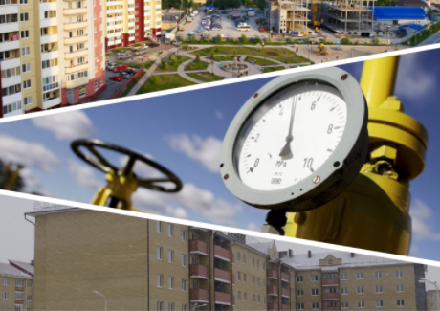

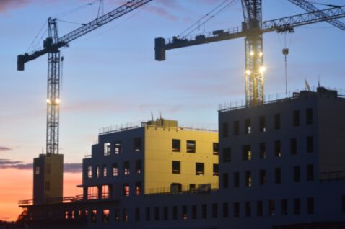
КЕМ РАБОТАЮТ?
СТРОИТЕЛЬНЫЕ ОРГАНИЗАЦИИ
АДМИНИСТРАТИВНЫЕ ОРГАНЫ ВЛАСТИ
ЖИЛИЩНО-КОММУНАЛЬНЫЙ КОМПЛЕКС
ФИНАНСОВЫЕ И ЭКОНОМИЧЕСКИЕ ОРГАНИЗАЦИИ
УПРАВЛЯЮЩИЙ МЕНЕДЖЕР ИНВЕСТИЦИОННО-СТРОИТЕЛЬНЫХ ПРОЕКТОВ;
BIM МЕНЕДЖЕР;
ИНВЕСТОР;
ИНЖЕНЕР-ПРОЕКТИРОВЩИК; ПРОРАБ
КРИМИНАЛИСТ;
СУДЕБНО-СТРОИТЕЛЬНЫЙ ЭКСПЕРТ;
ЭКСПЕРТ В ОБЛАСТИ СТРОИТЕЛЬСТВА И НЕДВИЖИМОСТИ
ДИРЕКТОР УПРАВЛЯЮЩЕЙ КОМПАНИИ ЖКХ; РУКОВОДИТЕЛЬ В ЖКХ; ЭКСПЕРТ-ОЦЕНЩИК ОБОРУДОВАНИЯ;
ЭКСПЕРТ-ЭКОЛОГ;
ЭКСПЕРТ ПО ПОЖАРНОЙ БЕЗОПАСНОСТИ
ФИНАНСОВЫЙ ЭКСПЕРТ; ОЦЕНЩИК;
РУКОВОДИТЕЛЬ ОТДЕЛА ПРОДАЖ;
ЭКОНОМИСТ В СТРОИТЕЛЬСТВЕ

Slide 36
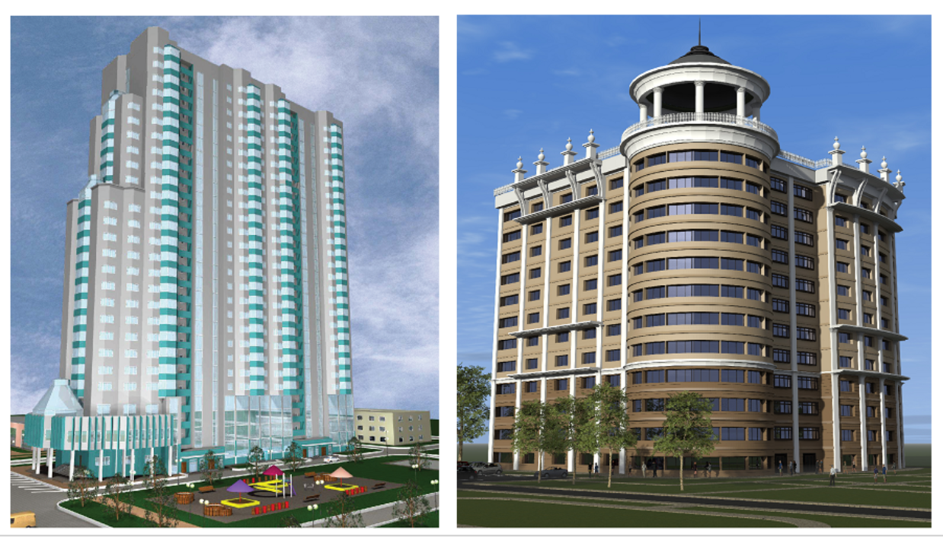

ДОСТИЖЕНИЯ СТУДЕНТОВ ФАКУЛЬТЕТА

Slide 37
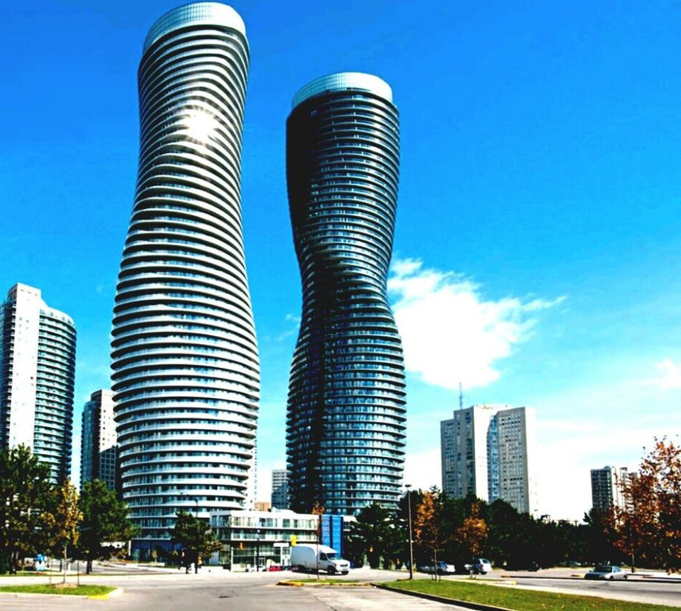
АРХИТЕКТУРНЫЙ ФАКУЛЬТЕТ
"Архитектура"
"Дизайн архитектурной среды"
"Реконструкция и реставрация архитектурного наследия"
МАТЕМАТИКА
(профильный уровень)
РУССКИЙ ЯЗЫК
ТВОРЧЕСКИЕ ИСПЫТАНИЯ
(рисунок, композиция)
БАКАЛАВР
ФОРМЫ И СРОКИ ОБУЧЕНИЯ:
5 ГОДА ПО ОЧНОЙ ФОРМЕ
ЦИТМАН Татьяна Оретосовна - декан
Член Союза архитекторов России

Slide 38

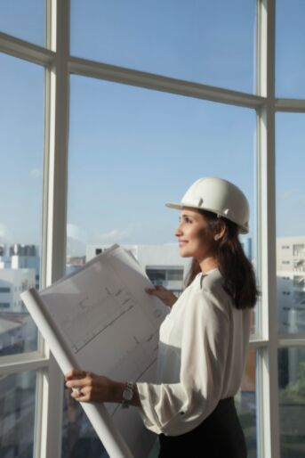


Формировать идеи по оформлению населенных пунктов
Создавать жизнеспособные градостроительные проекты
Подбирать оптимальные материалы и технологии для строительства.
Выполнять экономический анализ с контролем стоимости проекта.
Чему учат?
Заниматься реставрационными проектами по восстановлению культурного наследия.
Использовать современные и исторические материалы в процессе реставрации
Вести исследования для поиска новых решений при создании архитектурной среды

Slide 39



КЕМ РАБОТАЮТ?
АРХИТЕКТУРНЫЕ БЮРО
ГОСУДАРСТВЕННЫЕ УЧРЕЖДЕНИЯ
СТРОИТЕЛЬНЫЕ КОМПАНИИ
АРХИТЕКТОР
ПРОЕКТИРОВЩИК
ДИЗАЙНЕР
АРХИТЕКТОР
ПРОЕКТИРОВЩИК
РЕСТАВРАТОР
АРХИТЕКТОР
ПРОЕКТИРОВЩИК
ЛАНДШАФТНЫЙ АРХИТЕКТОР

Slide 40
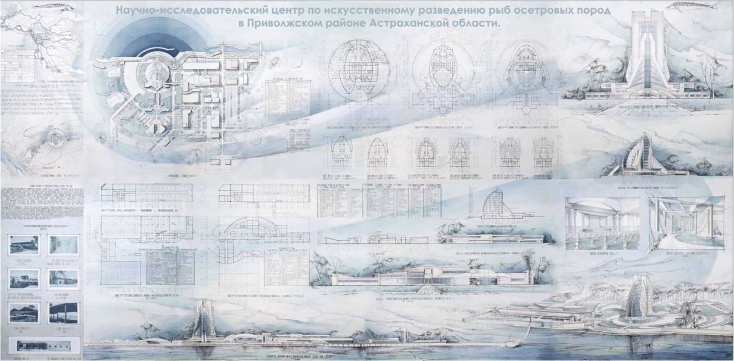
ДОСТИЖЕНИЯ СТУДЕНТОВ ФАКУЛЬТЕТА
XVII Международный смотр-конкурс дипломных проектов и работ в г. Самаре

Slide 41
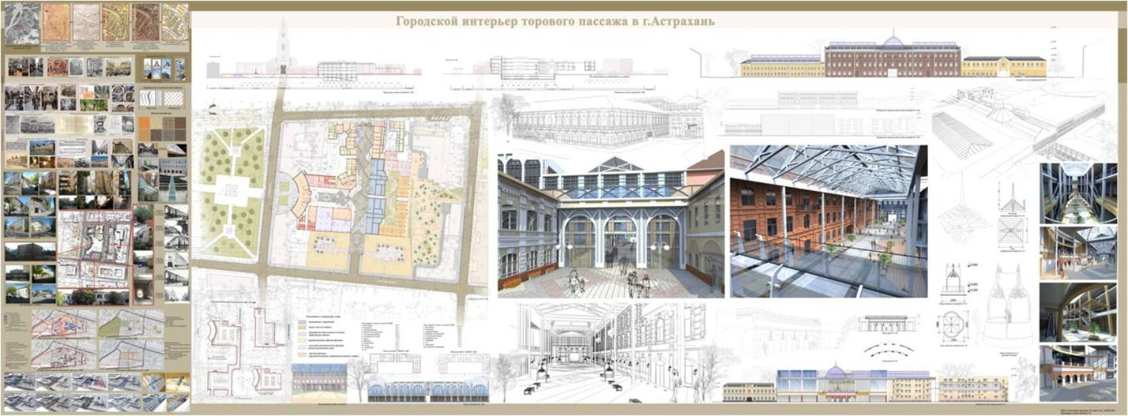
ДОСТИЖЕНИЯ СТУДЕНТОВ ФАКУЛЬТЕТА
XIX Международный смотр-конкурс дипломных проектов и работ в г. Воронеже

Slide 42


ДОСТИЖЕНИЯ СТУДЕНТОВ ФАКУЛЬТЕТА

Slide 43


ДОСТИЖЕНИЯ СТУДЕНТОВ ФАКУЛЬТЕТА

Slide 44
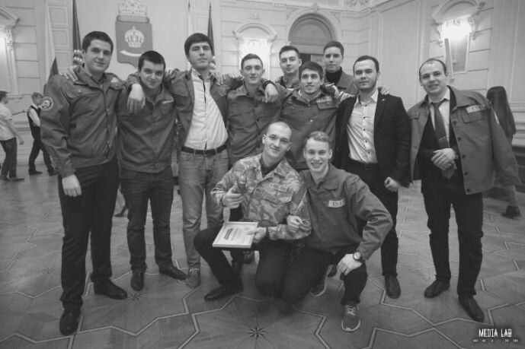
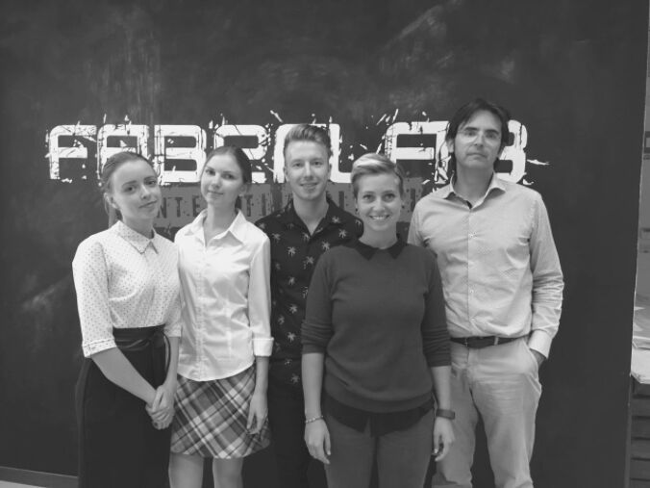
ЦЕНТР КАРЬЕРЫ И ТРУДОУСТРОЙСТВА
организация и проведение учебных и производственных практик;
организация международных стажировок;
деятельность студенческого строительного отряда «Каспий»;
деятельность кейс-клуба «Карьера»: проведение кейс-чемпионата и школы гибких компетенций;
участие и проведение карьерных мероприятий.

Slide 45
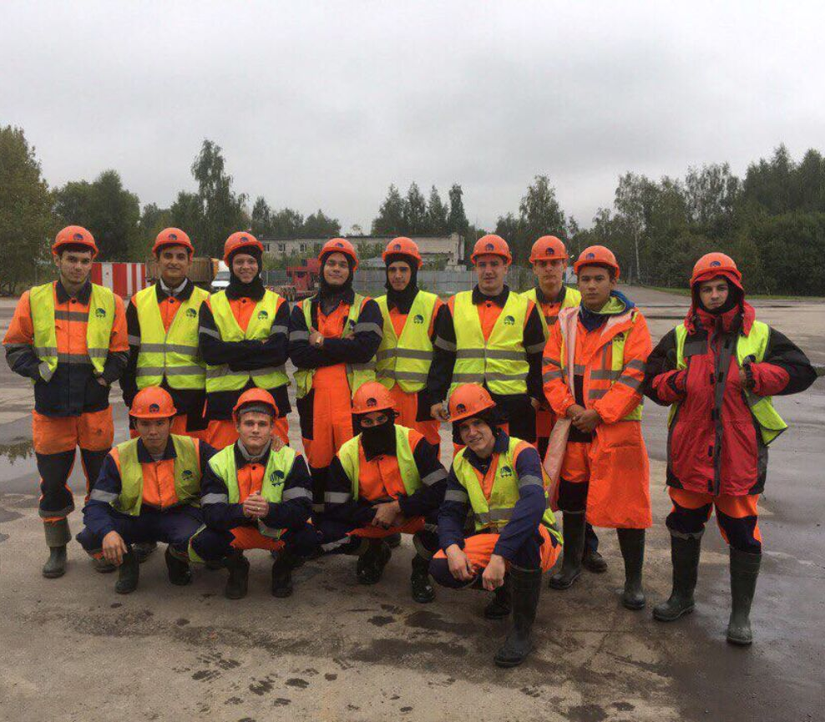
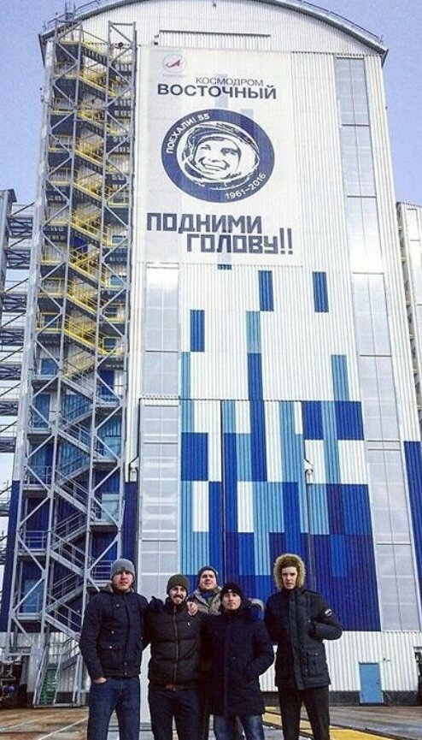
"КАСПИЙ"
студенческий строительный отряд

Slide 46
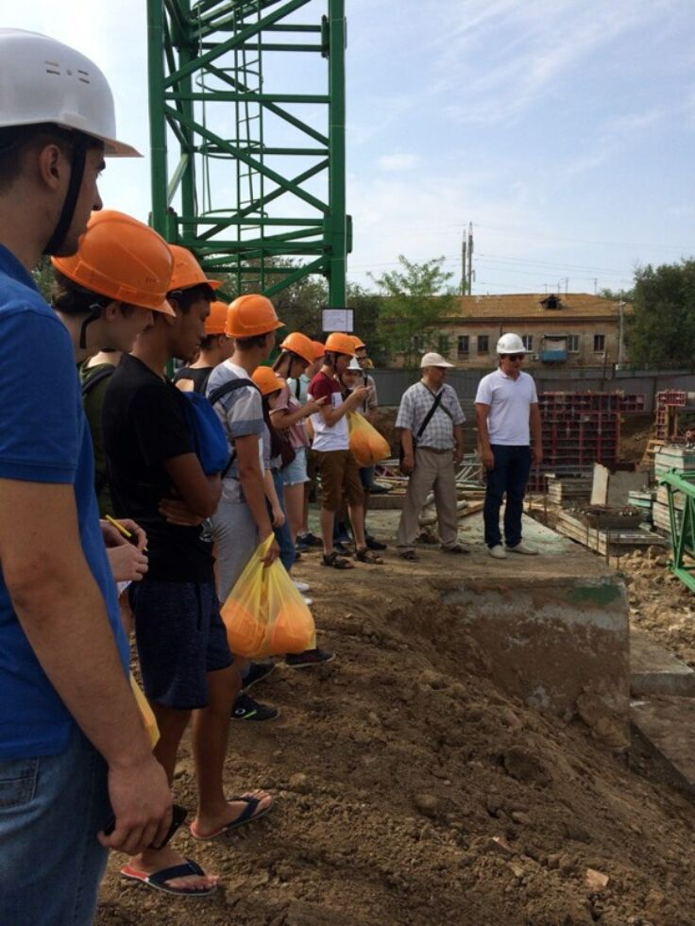
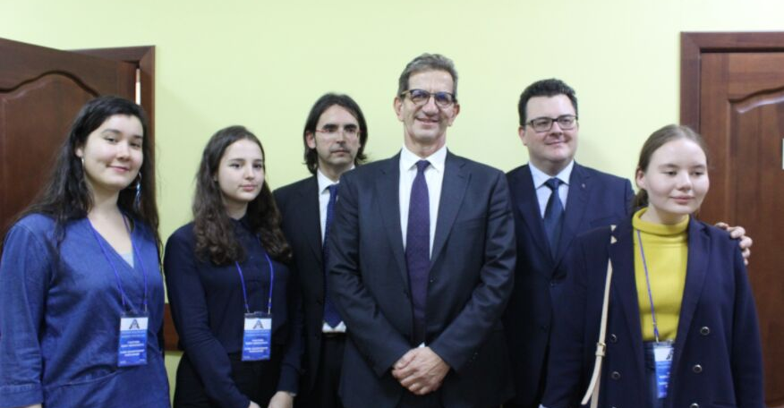

Производственные практики -
стажировки

Slide 47






Slide 48



ВКОНТАКТЕ
vk.com/asuace
АСТРАХАНЬ, УЛ. ТАТИЩЕВА, 18Б
FACEBOOK
8 (8512) 49-42-19
fb.me/asuaceastr
INSTAGRAM
www.instagram.com/agasu_aucu/

